Slide 1

IŞIK ve SES
Sesin Soğurulması
Mustafa ÇELİK

Slide 2
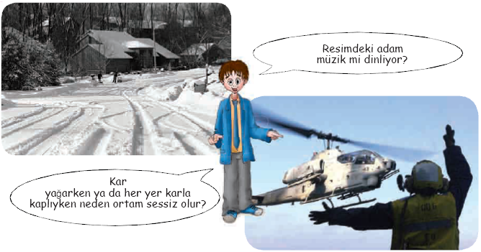

Slide 3
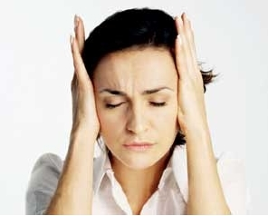
Ses, sert ve düz yüzeylerden yansır.
Sesi soğurmak için gözenekli ve pürüzlü yüzeylerin tercih edilmesi sesin yansıma özelliğini en aza indirmek içindir.
Halı, kilim, perde, kumaş ve mobilyalar sesi soğurur.

Slide 4
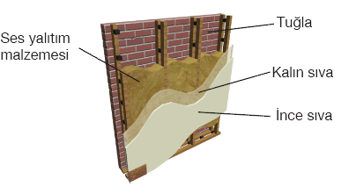
Yüzeylerde soğurulan sesin bir kısmı ısı enerjisine dönüşür. Ortamda çok az miktarda sıcaklık artışı olur.
Bir binanın duvarları
ve tabanları yapılırken
ses geçirmemesine
önem verilmelidir.

Slide 5
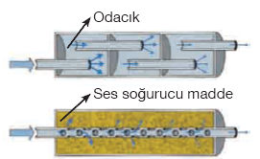
Arabaların egzozlarındaki susturucular ses şiddetini azaltmak için art arda odacık yapılarak ya da sesi soğurucu bir madde ile kaplanarak tasarlanmıştır.
Bu odacıklar veya ses soğurucu maddeler oluşan motor sesinin büyük bir kısmını hapseder.

Slide 6
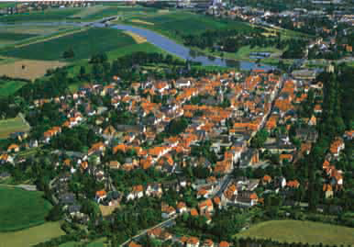
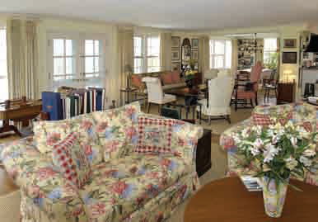
Soluduğumuz havayı temizledikleri gibi şehir gürültüsünün büyük bir kısmı bu yeşil alanlar tarafından soğurulur.

Slide 7
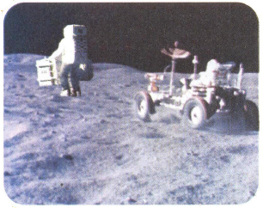
Ay'da yürüyen astronot arkasından yaklaşmakta olan uzay aracının çıkardığı sesleri duyamaz.
Astronotlar, uzayda karşılıklı olarak birbirleri ile konuşamazlar.
Gök cisimlerinde meydana gelen şiddetli patlamaların sesleri Dünya'mıza kadar ulaşamaz.

Slide 8
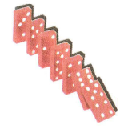
Gaz taneciklerinin aralarındaki boşluklar fazladır. Sıvıları oluşturan tanecikler arasındaki boşluklar gazlara göre daha azdır. Katılardaki tanecikler ise birbirlerine temas etmektedir. Uzay ise boşluktur, yani tanecik yoktur.
Maddesel ortamlarda sesin iletilebilmesi için maddeyi oluşturan taneciklerin titreşim hareketiyle enerjilerini aktarmaları gerekir. Uzay boşluk olduğu için uzayda ses iletilmez.

Slide 9
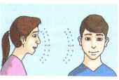
Sesin yayılabilmesi için
maddeyi oluşturan
taneciklerin titreşimleri
iletmesi gerekir.
Bu nedenle boşlukta sesin
yayılması mümkün değildir.
Ses en hızlı katılarda, sonra sıvılarda, en yavaş gazlarda yayılır.
Ses, madde ile karşılaştığında geçme, yansıma ve soğurulma olayları aynı anda gerçekleşebilir.

Slide 10
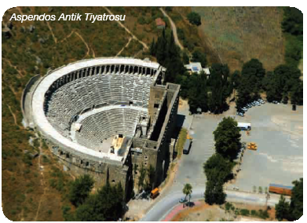
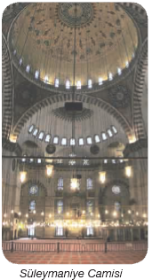
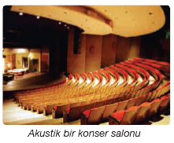

Slide 11
Akustik Uygulamalar
Bir futbol maçında hakemin düdüğü stadyumun her yerinden duyulabilir.
Tiyatro, sinema, toplantı ve konser salonları aşağıdan yukarıya doğru eğimli yapılır. Koltuklarla girinti ve çıkıntılar oluşturulur.
Ses sanatçıları, kasetlerini, yalıtımı özel olarak yapılmış stüdyolarda doldururlar. Bu stüdyolar, akustik mühendisleri tarafından tasarlanır.
Akustik, sesin meydana gelişi, yayılması, duyulması ve özellikleri ile ilgilenen bilim dalıdır.

Slide 12
Mustafa ÇELİK
Fen ve Teknoloji Öğretmeni
Türk Telekom YİBO
Digor/KARS

